Slide 1
第20回全国めだかシンポジウム
豊岡2022
2022年11月5日
第20回全国めだかシンポジウム
豊岡2022
大会長：岡本邦夫（六方めだか公園）

Slide 2
祝！ 全国めだかシンポジウム
豊岡2022 無事開催
大会実行委員長：岡本邦夫さん（六方めだか公園）と
ご協力くださった皆さまに熱烈感謝
ｱﾘｶﾞﾄ━━━ヾ(*´∀`*)ﾉ━━━ｺﾞｻﾞｲﾏｽ

Slide 3
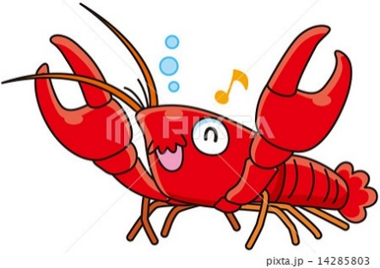
祝！ 六方めだか公園 岡本邦夫さん
令和４年度
「みどりの日」自然環境功労者環境大臣表彰の
いきもの環境づくり・みどり部門を受賞
＼(*≧◇≦)／イエェェェェェェェェイィ

Slide 4
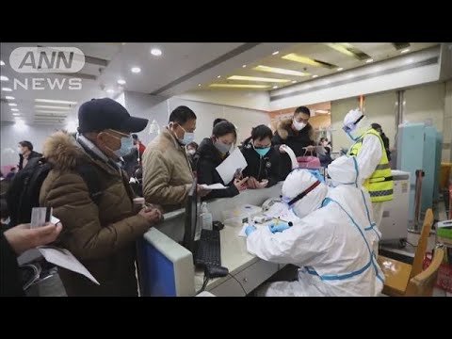
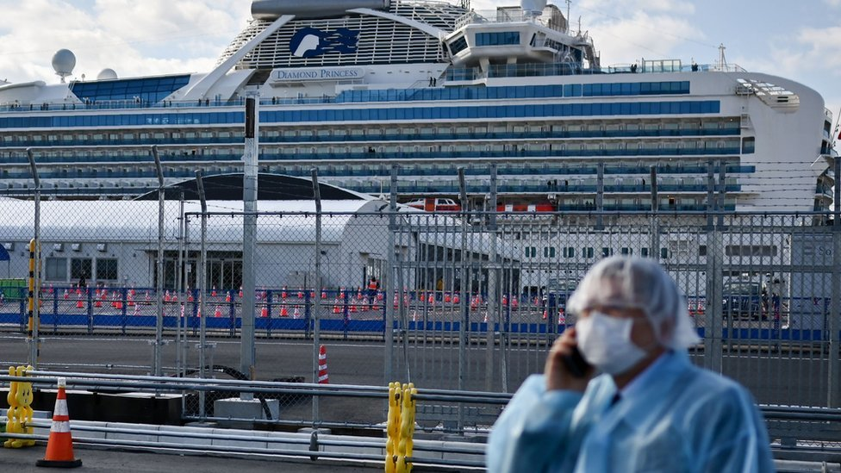
2020_10_2 県立柏高校
第1学年「課題研究 」特別講演会
コロナ禍も、はや３年…
令和2年度限定 緊急企画
新型コロナをファクトフルに考える！

Slide 5
第20回全国めだかシンポジウム
豊岡2022
2022年11月5日
「メダカともコロナとも」
尾田正二
東京大学大学院 新領域創成科学研究科 准教授
日本めだかトラスト協会 ３代目会長

Slide 6
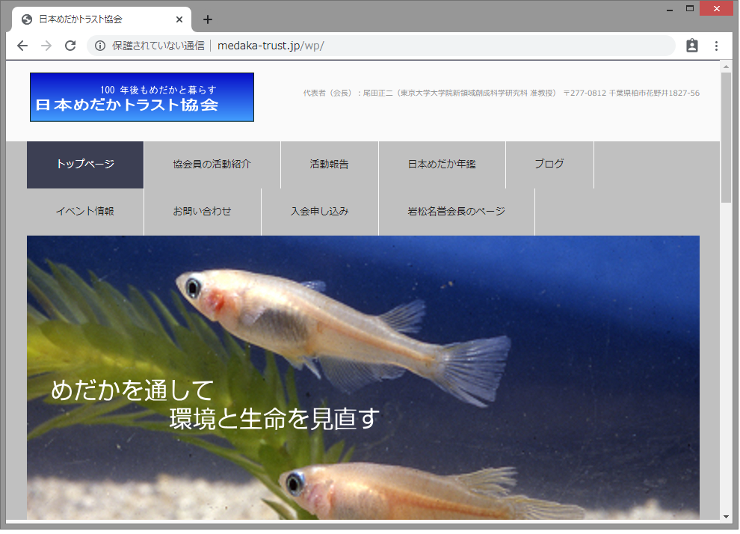

Slide 8
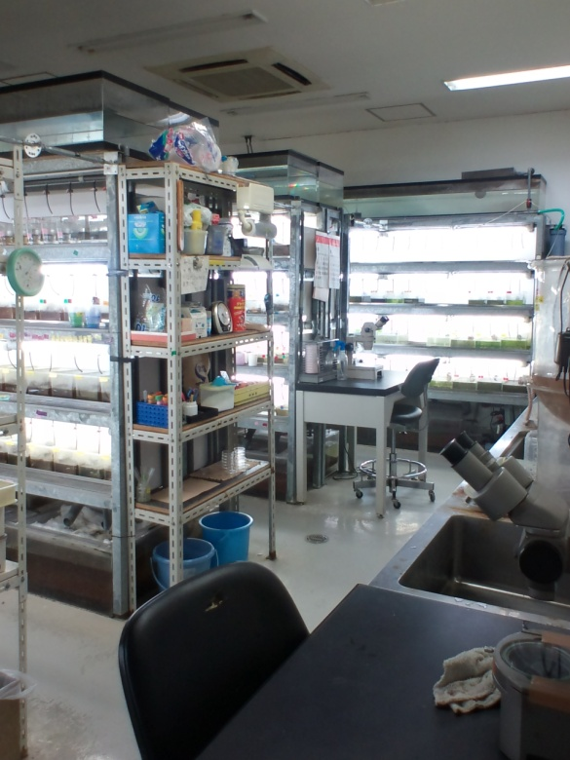
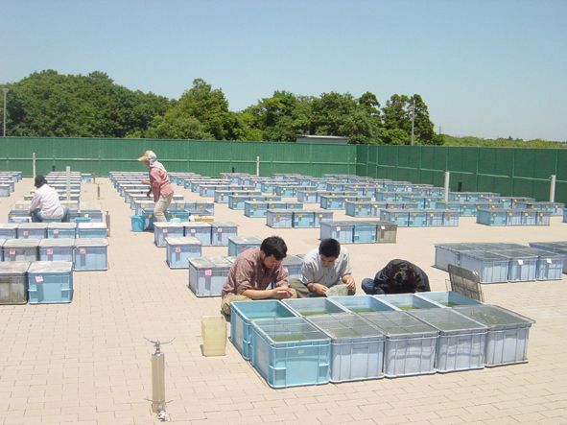
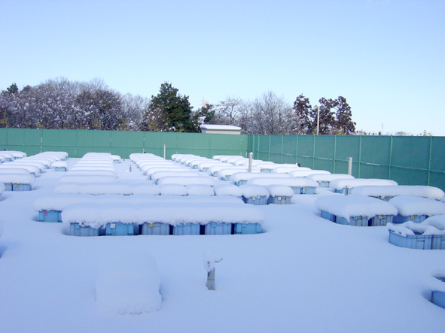
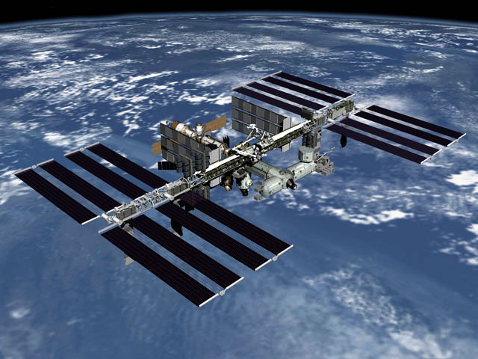
屋内メダカ飼育施設
屋外メダカ飼育場
国際宇宙ステーション

Slide 9
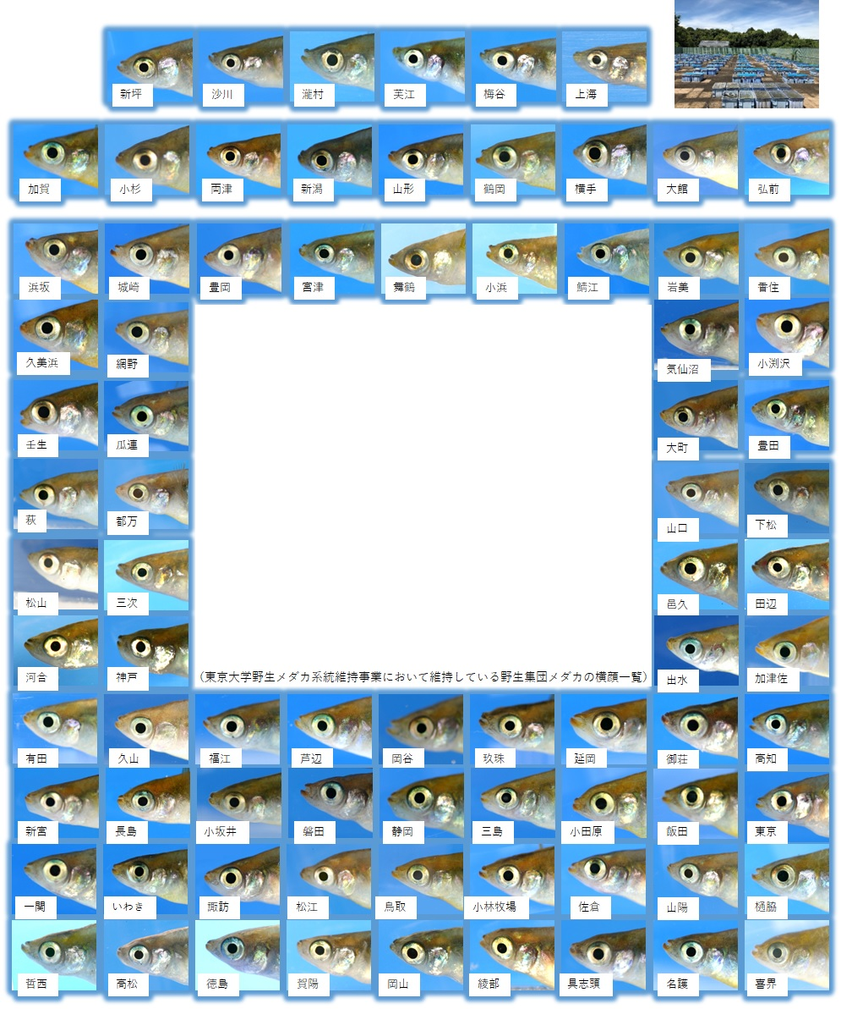
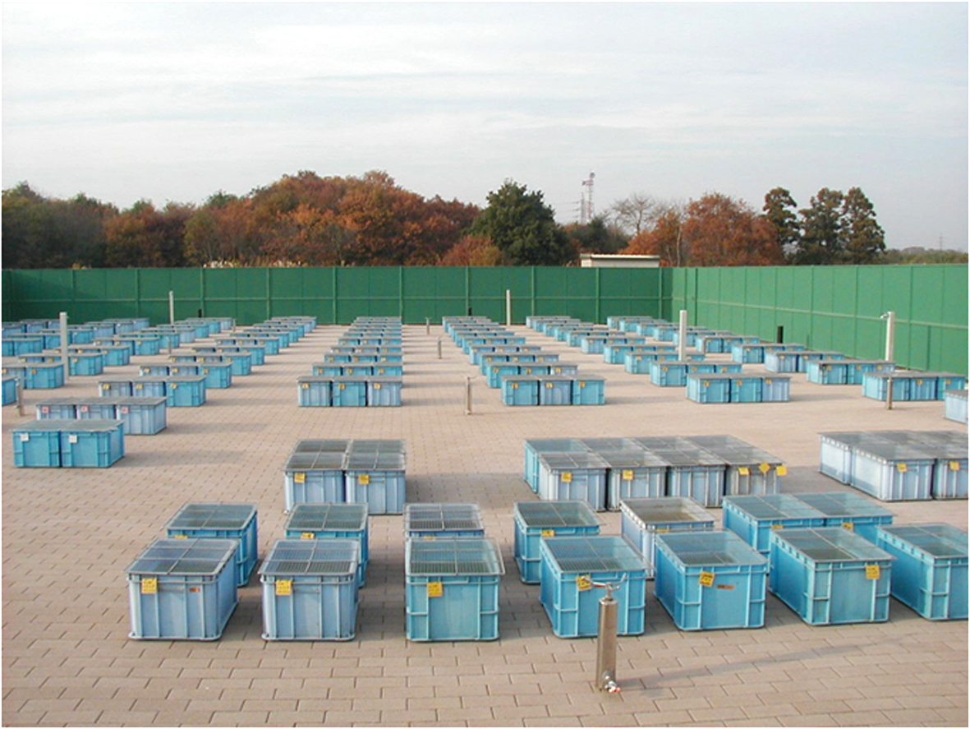
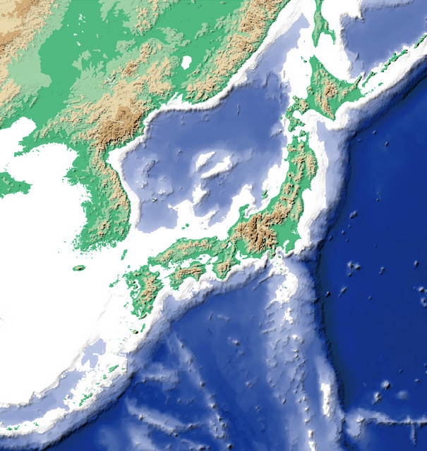
東京大学新領域屋外メダカ飼育場
東京大学柏キャンパ
スには、日本全国東
アジアのメダカの子
孫が、30年以上にわ
たり、系統維持して
育てられています。
東京大学新領域で系統維持している野生メダカの出身地

Slide 10
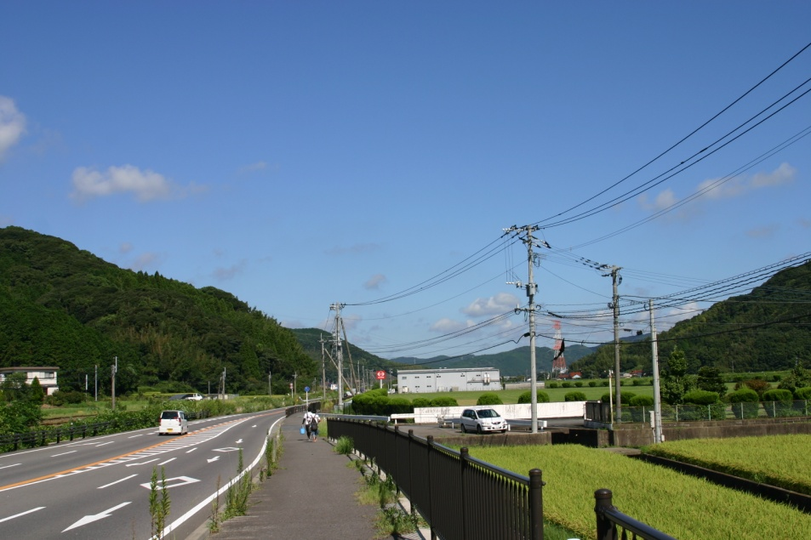
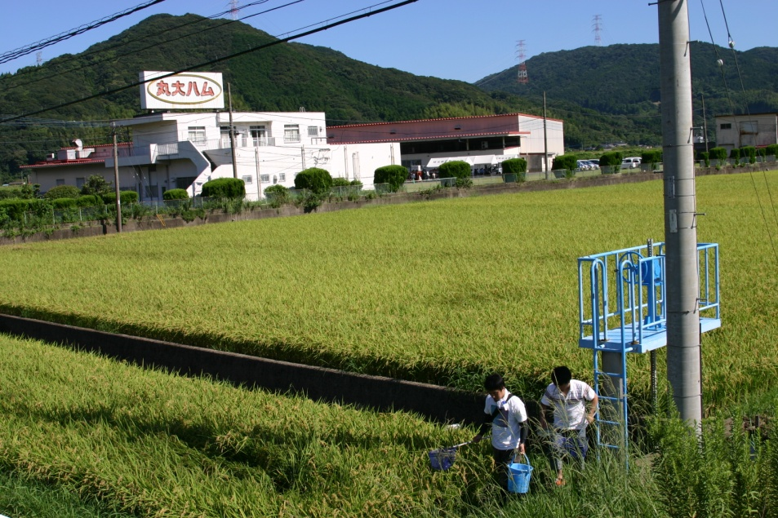
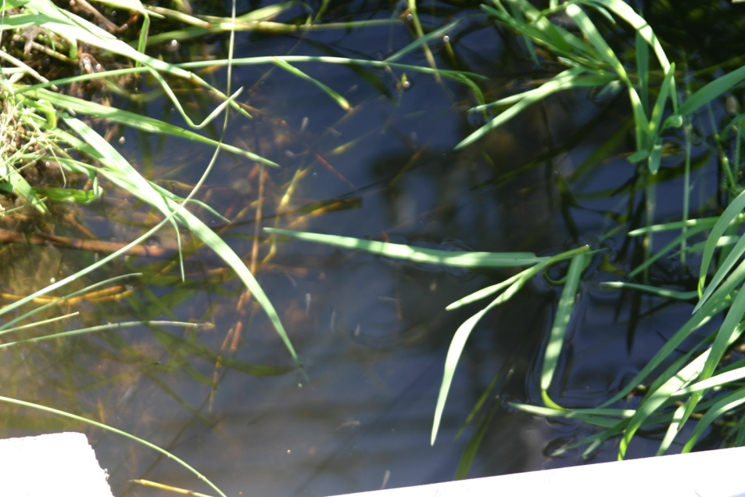
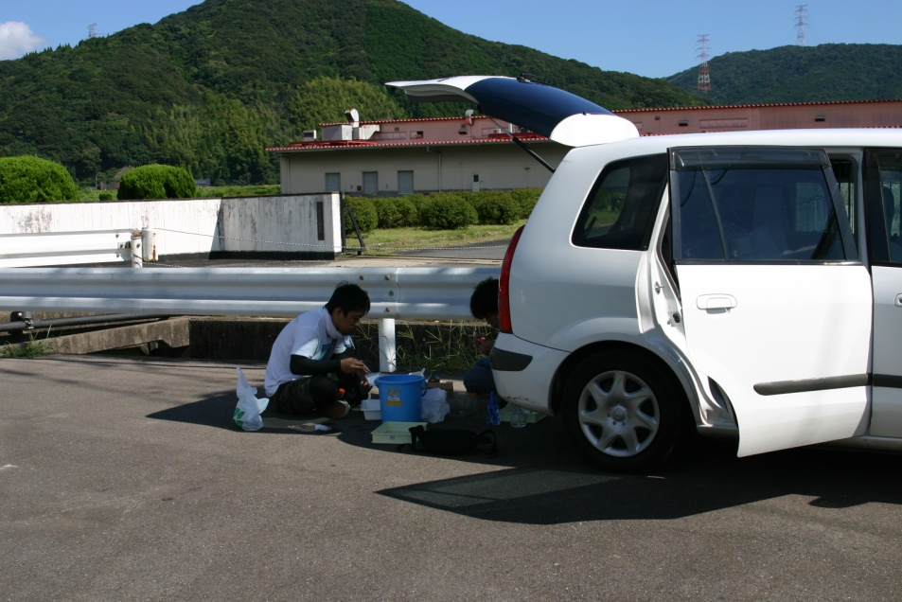
佐賀県に野生のメダカを採りに行きました。
北里大学勝村先生
が若い頃

Slide 11
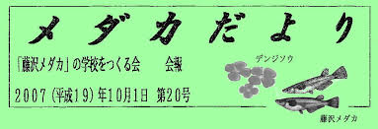
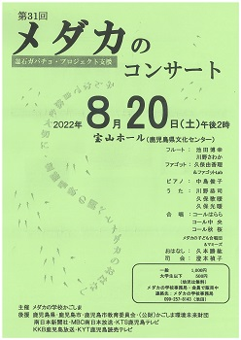

Slide 12
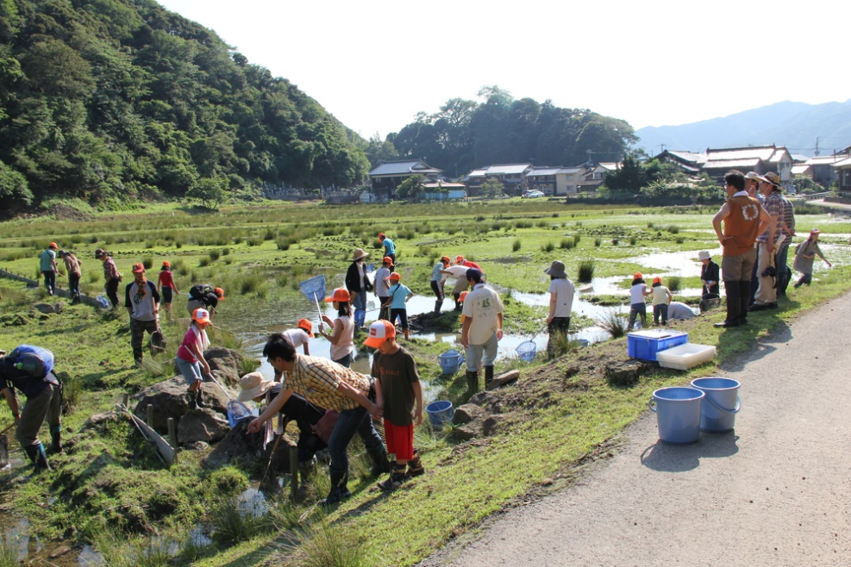
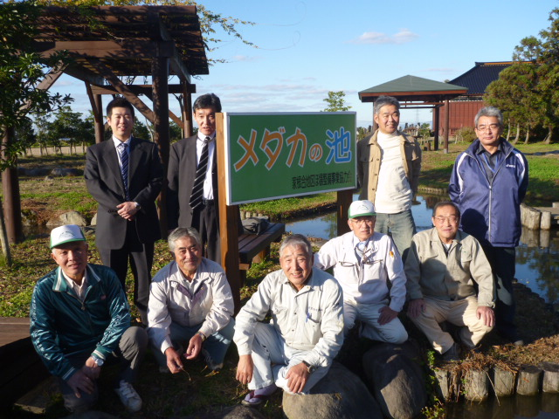
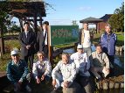
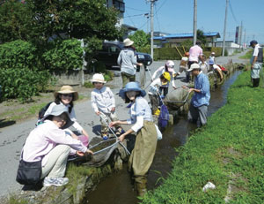
なぜ多くの日本人がメダカを保護しようとしているの？
活動している方々は、
定年間近のおじさん達と
若いお母さん達
最初は
「古き良き時代」を思い出している
懐古主義者のおじさん達
と思っていました。
「若いお母さん達」はなぜ？

Slide 13
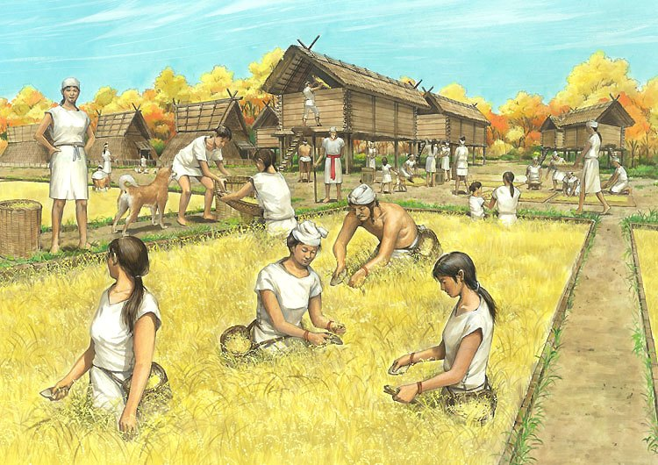
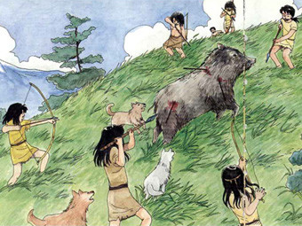
そもそも、
約3,000年前に稲作が始まった（弥生時代）
縄文時代は狩猟と採集
（イメージ）
（イメージ）

Slide 14
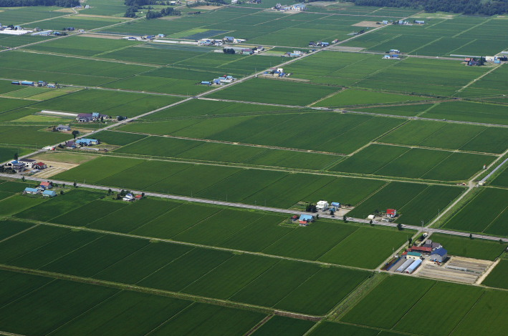
その後、日本人は日本中を田んぼにした

Slide 15
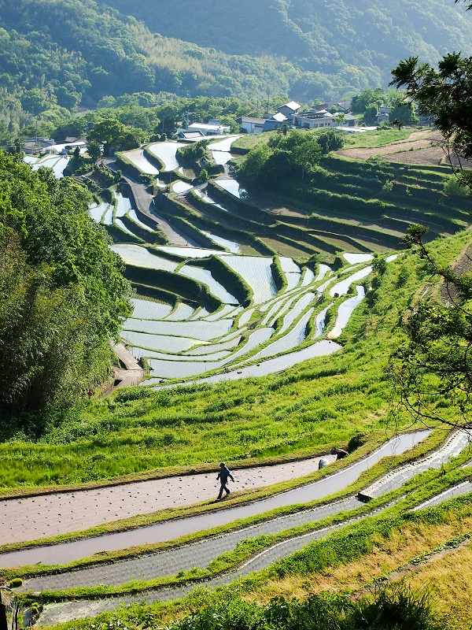
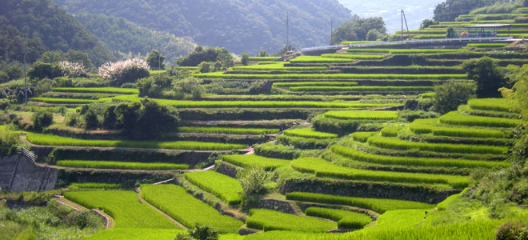
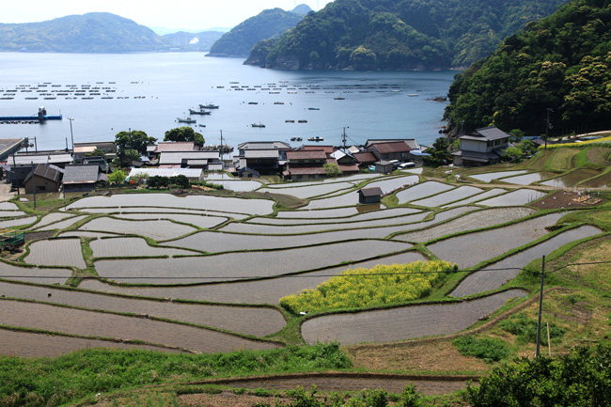
その後、日本人は日本中を田んぼにした

Slide 16
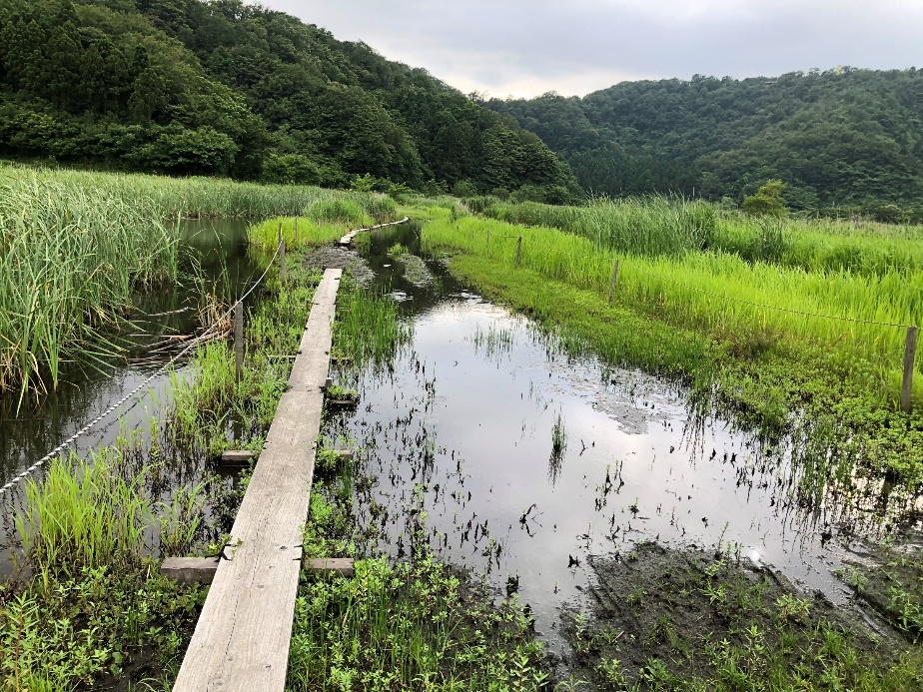
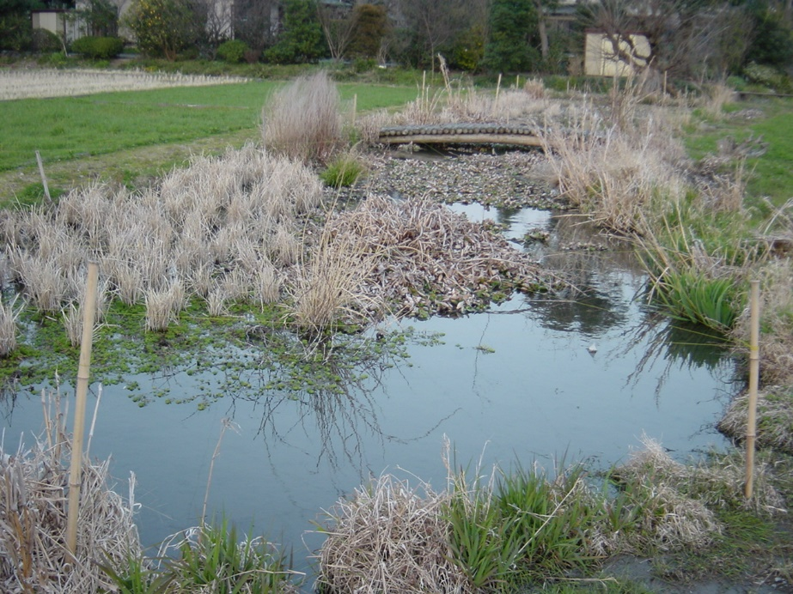
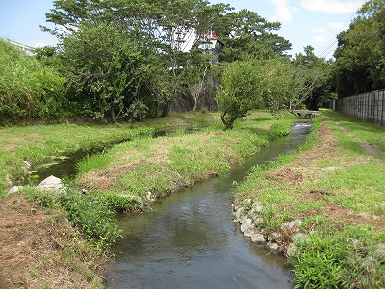
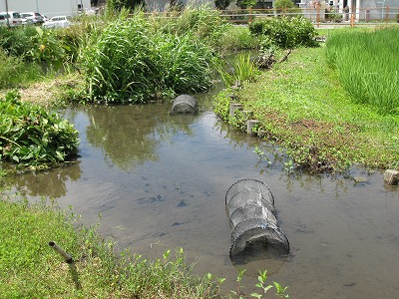
一方、メダカは湿地や浅い沼に生息していた

Slide 17
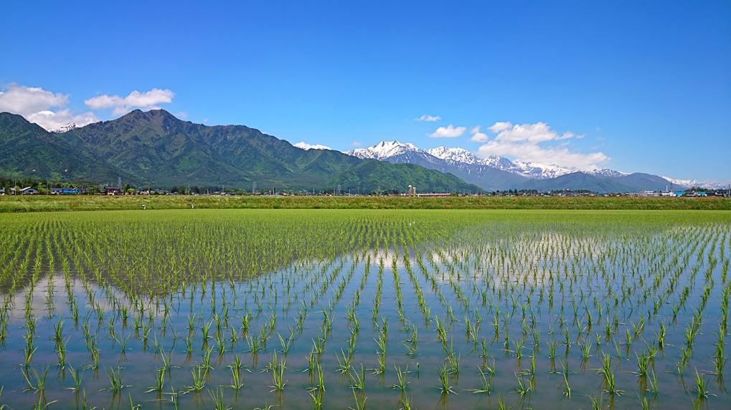
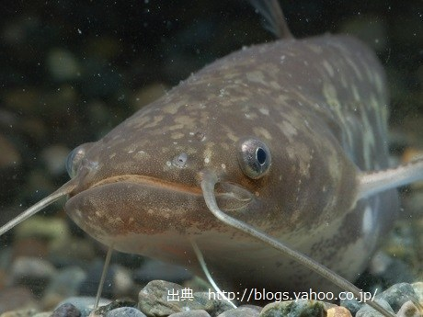
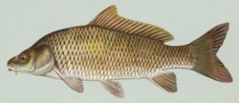
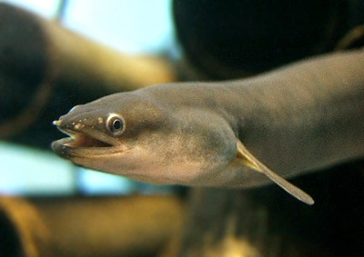
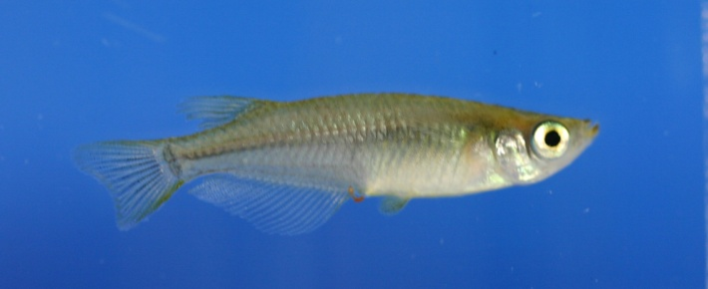
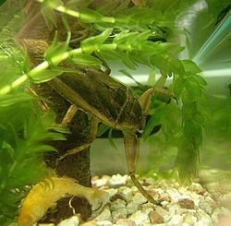
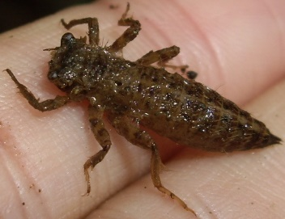
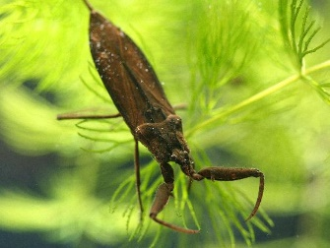
水田はメダカにとって、理想的な住処となった
メダカの天敵
ナマズ
コイ
ウナギ
大型水棲昆虫
メダカ (体長 3 cm)
タガメ
ヤゴ
タイコウチ

Slide 18
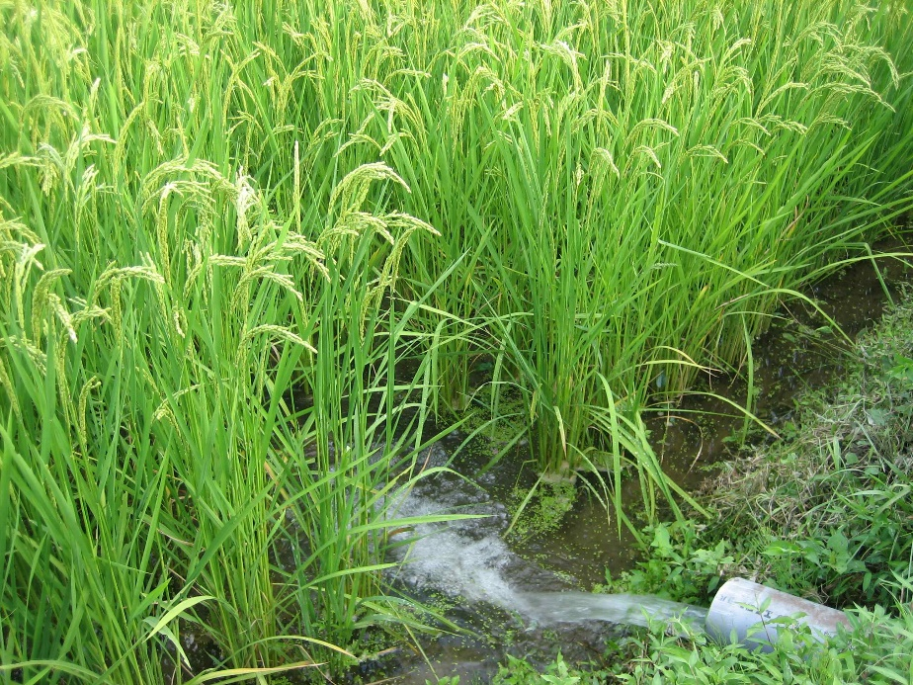
水田はメダカにとって、理想的な住処となった
水田は浅いので、大型魚類がいない

Slide 19
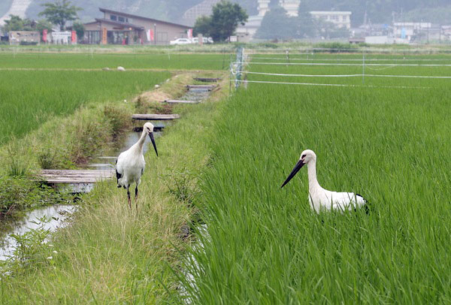
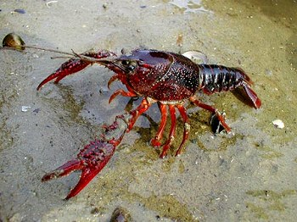
水田はメダカにとって、理想的な住処となった
サギ、コウノトリが大型水棲昆虫等を捕食する
「コウノトリはメダカを食べない。」

Slide 20
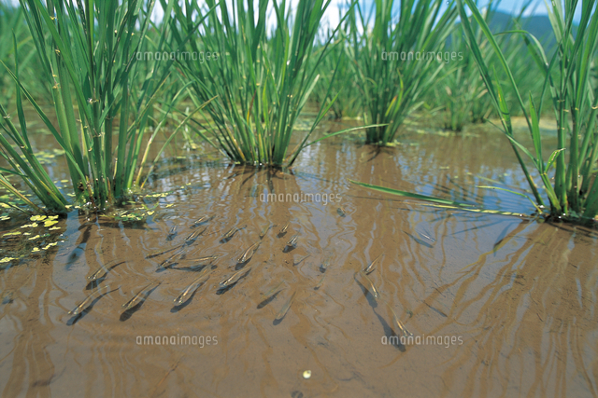
かくて、３,０００年間にわたり
日本中（の田んぼ）がメダカの楽園となった

Slide 21
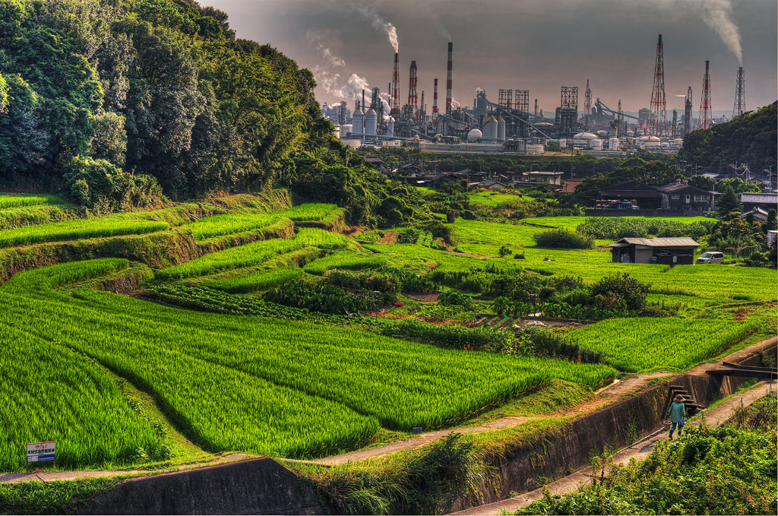
しかし
この50年間で、日本の米つくりが大きく変容した

Slide 22
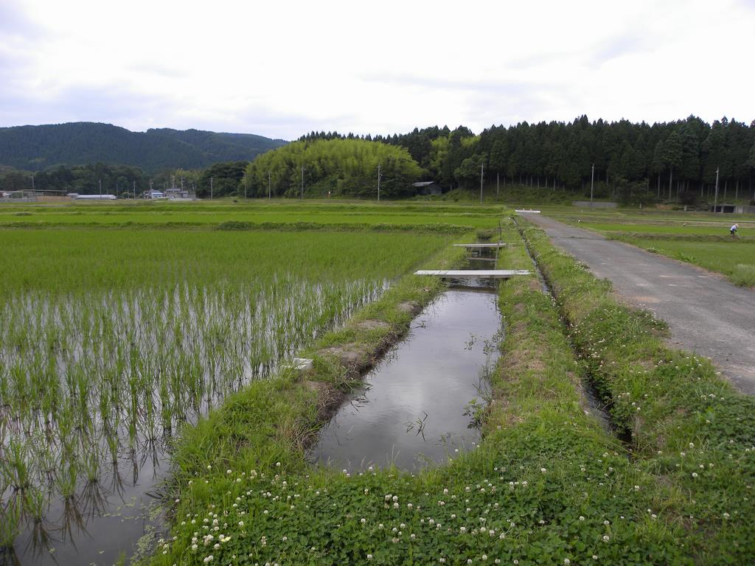
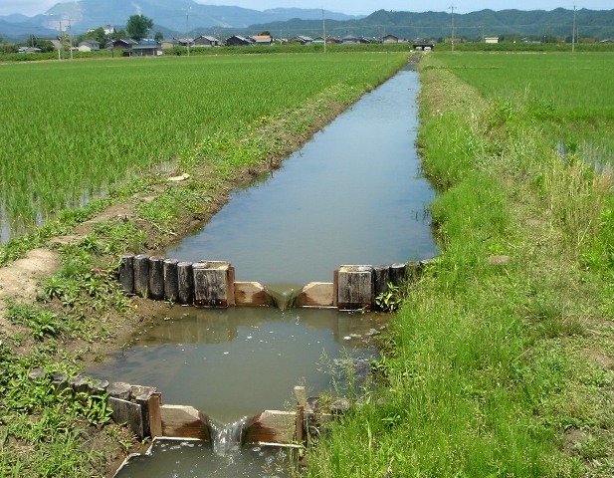
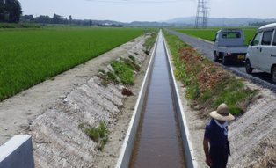
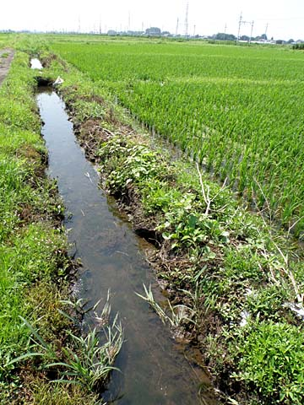
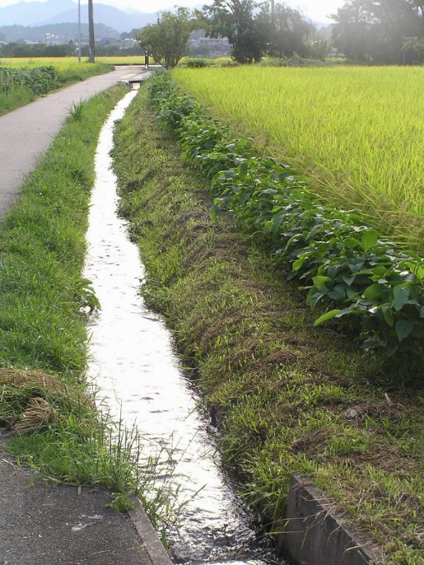
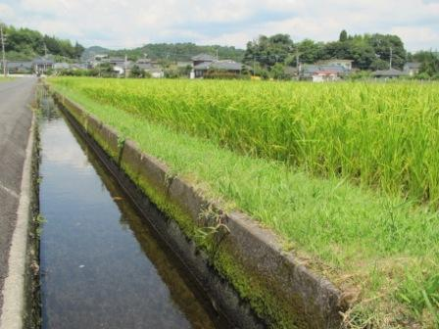
旧来の水田
What is the difference?
「近代的」水田

Slide 23
旧来の水田
引水の方法が変わった
「近代的」水田
自然の水流
ポンプで給水
＝電気代がかかる

Slide 24
田植えのやり方が変わった
旧来の水田
「近代的」水田

Slide 25
農業機械の使用が広まった
旧来の水田
「近代的」水田
燃料が必要

Slide 26
田んぼの草取りが変わった
旧来の水田
「近代的」水田
除草剤が必要

Slide 27
害虫駆除のために殺虫剤を散布する
稲の害虫
Nilaparvata lugens
殺虫剤が必要

Slide 28
殺虫剤は他の田んぼに住んでいる
ほかの様々な動物も殺してしまう
Larva of dragonfly
Gerridae
Branchinella kugenumaensis
Triops
Larva of Chironomidae

Slide 29
殺虫剤は田んぼの生態系を殺す
田んぼの生態系では上位捕食者であるメダカやカエルは生活できなくなる
Larva of dragonfly
Gerridae
Branchinella kugenumaensis
Triops
Larva of Chironomidae
Hyla japonica

Slide 30
殺虫剤は効率的に害虫を除去するが、同時に害虫以外の動物も殺して田んぼの生態系を破壊し、結果としてメダカが田んぼに住めなくしてしまう。
殺虫剤によって米つくりは大きく効率が向上した。
しかし、減反政策の今、米つくりの能率向上は以前ほど必要とされていない。
これからも高価な農薬を使い続けるべきか？

Slide 31
「近代的」米つくりでは、施肥をする
古くは施肥はしなかった（らしい）
水がミネラルを供給し、ユスリカ幼虫などの糞が自然の肥料となる。

Slide 32
Again,
化学肥料によって米つくりは劇的に効率が向上した。
しかし、減反政策の今、米つくりの能率向上は以前ほど必要とされていない。
これからも高価な化肥を使い続けるべきか？
化学肥料の原料は有限の地下資源です。
化学肥料を使う農業は、持続可能ではない。

Slide 33
今や、旧来方式での米つくりを再開する
動きが活発になっている
除草剤を使わない除草
子供たちが田植えを経験
コンクリート護岸した用水路をもとの土手に戻す
体験稲刈り

Slide 34
旧来方式の米つくりと「近代的」米つくりの違いのまとめ
太陽と人力に依存
化石エネルギー消費型
旧来方式
メダカ
「近代的」米つくり
メダカ
引水
自然の水流
電動ポンプ
田植え
人力
田植え機
収穫
人力
コンバイン
耕起
牛力
トラクター
除草
人力
化学薬品（除草剤）
害虫対策
稲の健康管理
化学薬品（殺虫剤）
施肥
稲の健康管理
化学肥料

Slide 35
「近代的」米つくりでは、農薬、殺虫剤、除草剤、化学肥料と電気＝化石燃料を消費しながら、米を作る。
対して、
旧来方式の米つくりは太陽（と人力）に依存し、化学薬品、化石燃料を消費しない。
イネは水田という生態系の一部として育てられる。
イネも水田という生態系の一員として生存し成長し実を結ぶ
「近代的」米つくりが持続可能でないことは明白。
旧来方式の米つくりは持続可能（少なくとも3,000年は持続した！）

Slide 36
旧来方式での田んぼに住んでいたメダカが、
持続可能な農業形態・社会のシンボルとなっている。
里山は
ヒトが日本において
編み出した
持続可能な社会の
一つの様式

Slide 37
なぜ多くの日本人がメダカを保護しようとしているの？
活動している方々は、
定年間近のおじさん達と
若いお母さん達
最初は
「古き良き時代」を思い出している
懐古主義者のおじさん達
と思っていました。
僕は間違っていました

Slide 38
なぜ多くの日本人がメダカを保護しようとしているの？
活動している方々は、
定年間近のおじさん達と
若いお母さん達
懐古主義者ではなく、
エネルギー消費型の「近代」米つくり
の限界＝非持続可能性を認識し、
「古き良き時代」の知恵をもって、
次の時代の米つくり＝日本社会を
模索している人々でした。

Slide 39
なぜ多くの日本人がメダカを保護しようとしているの？
活動している方々は、
定年間近のおじさん達と
若いお母さん達
メダカを護ることは
持続可能な米つくりを護ることであり、
持続可能な社会を護ることであり、
自分と子孫を護ることである。
護ろうとしているのは、
メダカを含めた世界そのもの

Slide 40
メダカは400万年以上も昔に
中国大陸から日本列島にやってきました。
ちなみに
我々、日本人の大先輩です。
メダカの生き方は我々よりも
はるかに持続可能です。
今の調子では、メダカより前に、
人間が絶滅します。
人間がいなくなれば、メダカが絶滅することは
ありません。
したがって、メダカが絶滅してしまうことはありませんので、
安心してください。

Slide 41
室長は向井千秋宇宙飛行士（当時）
JAXA有人宇宙技術部宇宙医学生物学研究室
主任研究員を兼任（2008年12月～2015年3月）

Slide 42
国際宇宙ステーション（ISS; International Space Station）

Slide 43
生き物の身体は、健康であるべく、できている
屋内飼育メダカの不健康の理由は、
１．食べ過ぎ（と運動不足）
２．変化のない環境
３．食の劣化
食べるべき餌がおいしい餌
腹八分目…
生き物が想定された通りに生活すれば、
生き物は「健康」に存在できる

Slide 44
メダカの「健康」の程度
尾田の個人的主観によるランキング
≑
<
<
メダカの体は日本の自然環境で生きるように設計されている。
メダカを日本の自然環境から切り離すことはできない。
メダカも日本人も日本の自然環境の一部（部品）である。
メダカは日本の自然環境の一部（部品）である。

Slide 45
宇宙（生態系）は一つの動的システム
「個にして全、全にして個」
（「風の谷のナウシカ」より）

Slide 46
複雑系 Complex system
多くの部品が有機的に関係して構築された動的なシステム
線形 ⇔ 非線形
1+1 が 2 にはならない世界
⇒
+
> 2
そもそもこの世界は
「非線形」で「複雑系」
⇒
+
< 2

Slide 47
複雑系の反応
複雑系の反応の特徴
長期的に予測ができない
＝ 短期的には予測できる
常に見守り、随時適切に介入する
複雑系の一つの部品の変化が他の様々な部品に様々に影響する
可能性がある
どこにどのような影響があるかは状況次第で変化するので、正確に予測できない
変化する前の状態

Slide 48
複雑系の反応
複雑系の反応の特徴
長期的に予測ができない
＝ 短期的には予測できる
常に見守り、随時適切に介入する
複雑系の一つの部品の変化が他の様々な部品に様々に影響する
可能性がある
どこにどのような影響があるかは状況次第で変化するので、正確に予測できない
変化する前の状態
農業も水産業も畜産業も林業も、生命を扱う産業は経験的に
複雑系に対応している
一方、科学による複雑系（非線形）な世界の理解はこれから

Slide 49
（線形）科学万能主義の反省と克服
科学による世界の理解は依然として不完全です。
科学は複雑系である世界をまだ理解できていません。
「科学者」の一人として努力不足を深くお詫びいたします。

Slide 50
世界は複雑系 Complex system
多くの部品が有機的に連結して構築された動的なシステム
改悪する動的システムは必ず破綻する＝存続できない
存続している動的システムは改善するようにできている
世界は良くなるようにできている
世界の部品である我々の存在意義は、世界の存続（＝改善）に資すること
✓

Slide 51
Sustainable Development Goals
持続可能な開発目標

Slide 52
究極のメダカ学とは
めだかを幸せにする学問

Slide 53
究極の生物学とは
人間もメダカもすべての生命を幸せにする学問

Slide 54
たかがメダカ、されどめだか
＃
人間も、ちゃんとやってよね

Slide 55
宇宙（生態系）は一つのシステム
「個にして全、全にして個」
（「風の谷のナウシカ」より）

Slide 56
読売新聞（2020年3月28日）

Slide 57
世界は複雑系 Complex system
多くの部品が有機的に連結して構築された動的なシステム
改悪する動的システムは必ず破綻する＝存続できない
存続している動的システムは改善するようにできている
世界は良くなるようにできている
世界の部品である我々の存在意義は、世界の存続（＝改善）に資すること
✓

Slide 58
世界を変化させる方法
( I )
( II )
( III )
変化する前の状態
全体を右に移動させるために１個体が大きく移動して右にひっぱっても、動いた個体とその周辺にストレスがかかるのみで、全体は動かない。
全体の構成員それぞれが右に移動すれば、全体はストレスなく右に移動する。

Slide 60
F I N

Slide 61
北里大学医学部の
勝村啓史先生に、
豊岡メダカについてご紹介いただきます。

